Slide 1
Sorunlar
Steady state torque ripple
Infinite punishment uygun mudur?
Faulty durumunda park transform güncellemesi
Faulty mode literatür survey

Slide 2
Yapılanlar (Steady state torque ripple)
Eski SVPWM kodunu test ettim (istenildiği gibi olmadı)
Başka bir kaynaktan yeniden türettim.
SVPWM’i ilk başta FOC ile test ettim.
Daha sonra MPC ile test ettim fakat torque ripple halen fazla.
İlk defa ripple estimation yapmaya çalıştım (çalışmadı tabiki de)

Slide 3
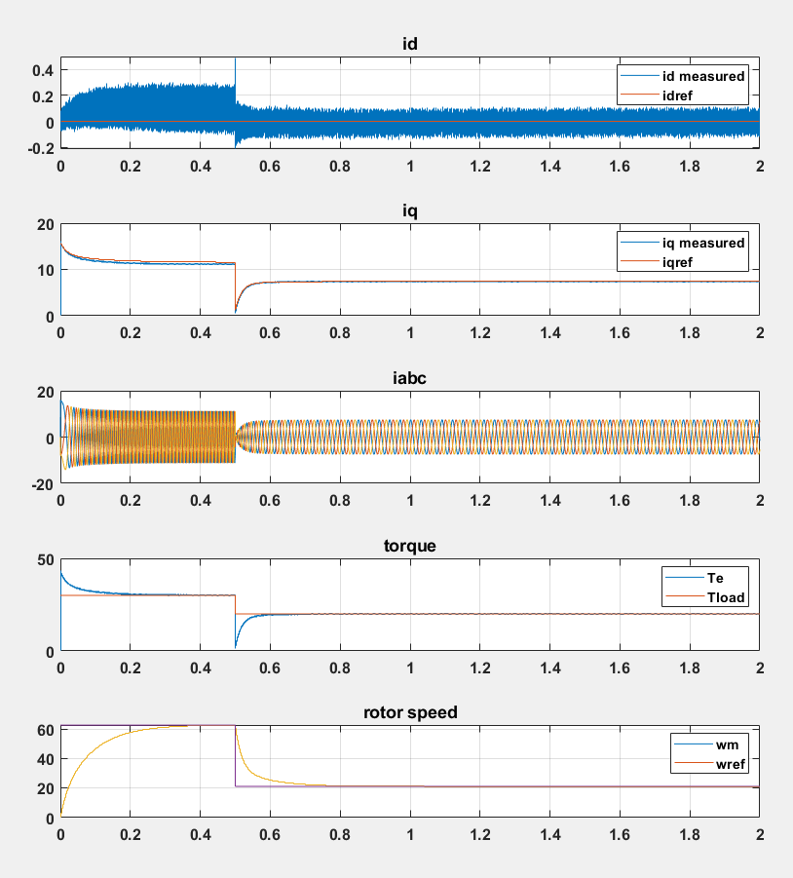
SVPWM ve FOC ile alınan sonuçlar

Slide 4
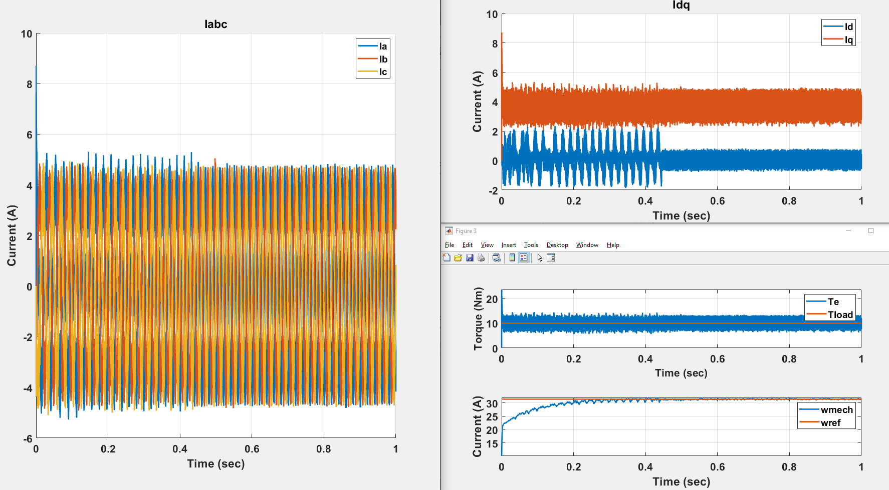
SVPWM ve MPC ile alınan sonuçlar
SVPWM’siz ripple: 7.612 Nm
SVPWM ile ripple: 7.164 Nm :(

Slide 5
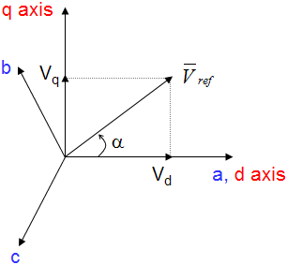
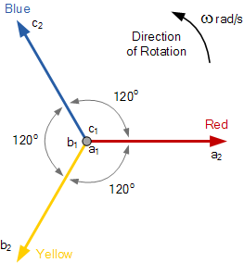
SVPWM uygularken karşılaşılan sorunlar
Açıya karar vermek. Voltajın açısı ile rotorun açısı farklı şeylermiş.
Fazör kavramları ve faz sırası durumu kafamı baya bir kurcaladı.

Slide 6
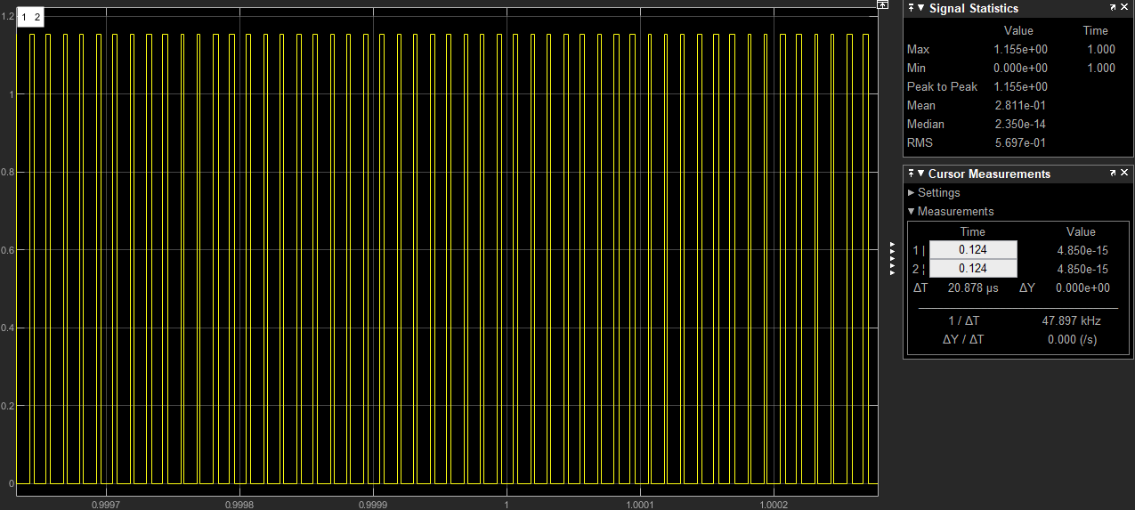
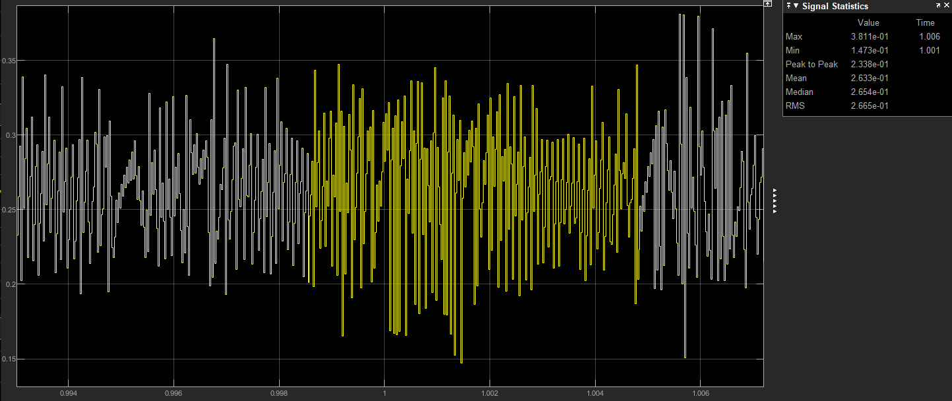
ma problemi (bilmiyorum problemmi ama ripple yapıyor olabilir)
Switching vectorleri üzerinden (000,010,…) yapılan Vq,Vd predictionları aşağıdaki gibi ma değerlerine yol açıyor. Direk max veya min değerini alıyor.
Alttaki ise FOC üzerinden gelen Vqref, Vdref üzerinden hesaplanan ma değeri, daha smooth değerler üzerinden ilerliyor.
Torque ripple estimation düzgün çalışmadı (sebebi bu ma değerinin 0-1 olması olabilir.)

Slide 7

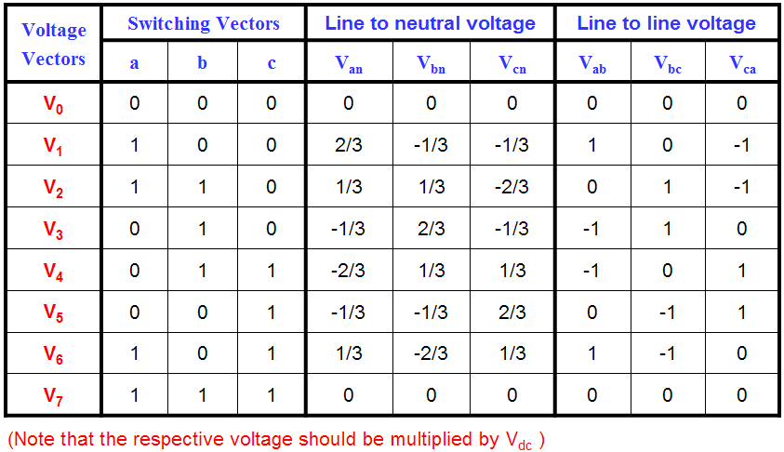
Test edilenler
Vds vqs dönüşümleri (test ettim ve bir hata göremedim)

Slide 8
Çıkarımlar
Cost function, id’yi azaltmak için iq’ya ripple vermeyi göze alıyor gibi duruyor
Yaptığım yöntemde 8 vektör üzerinden değerlendirip Terror’u minimize edecek olanını uyguluyorum. Bunun yerine farklı bir method uygulanabilir.
NETİCE: Literatür taraması yapılacak.

